Slide 1
«Окна Победы»
Всероссийская акция

Slide 2
Алатырский район

Slide 3
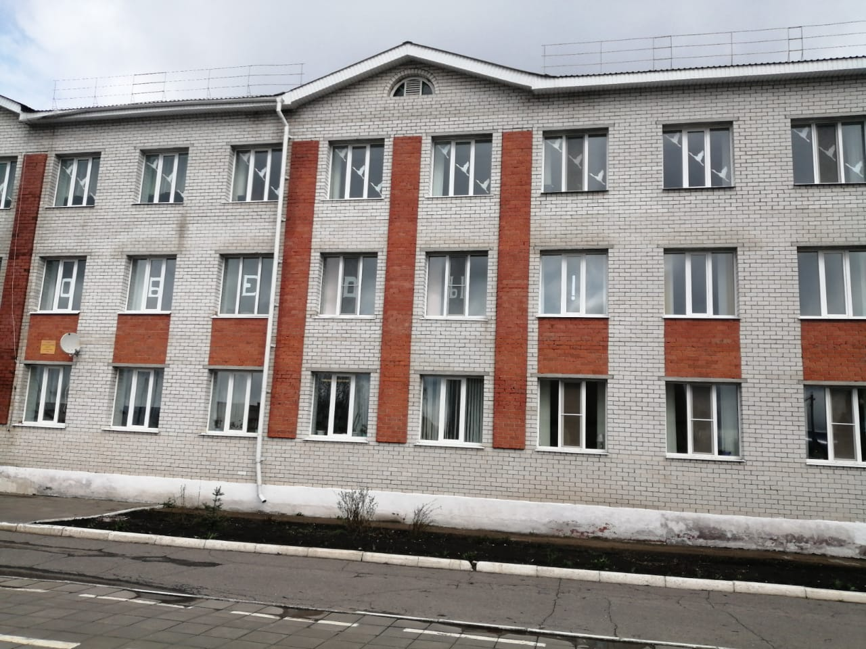
Батыревский район

Slide 4
Канашский район

Slide 5
Комсомольский район

Slide 6
Порецкий район

Slide 7
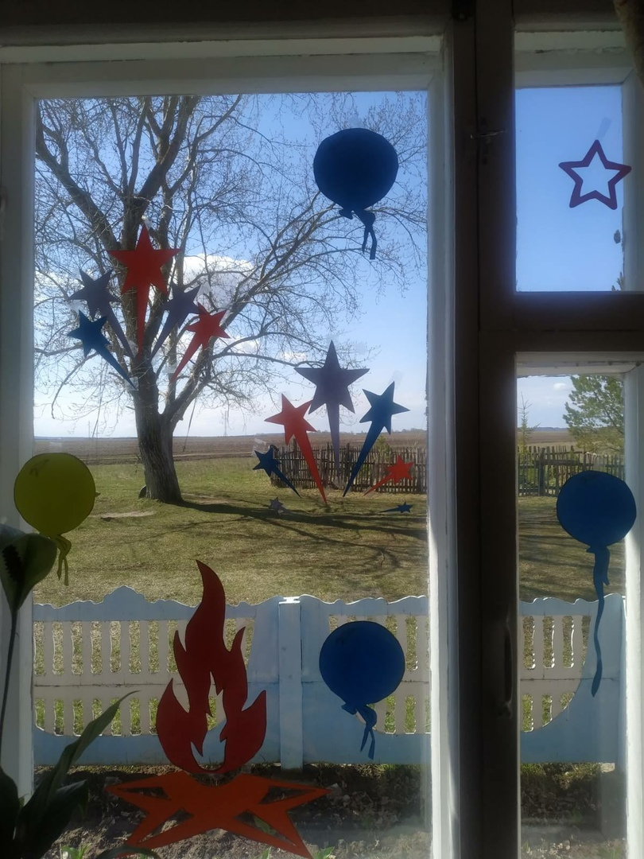
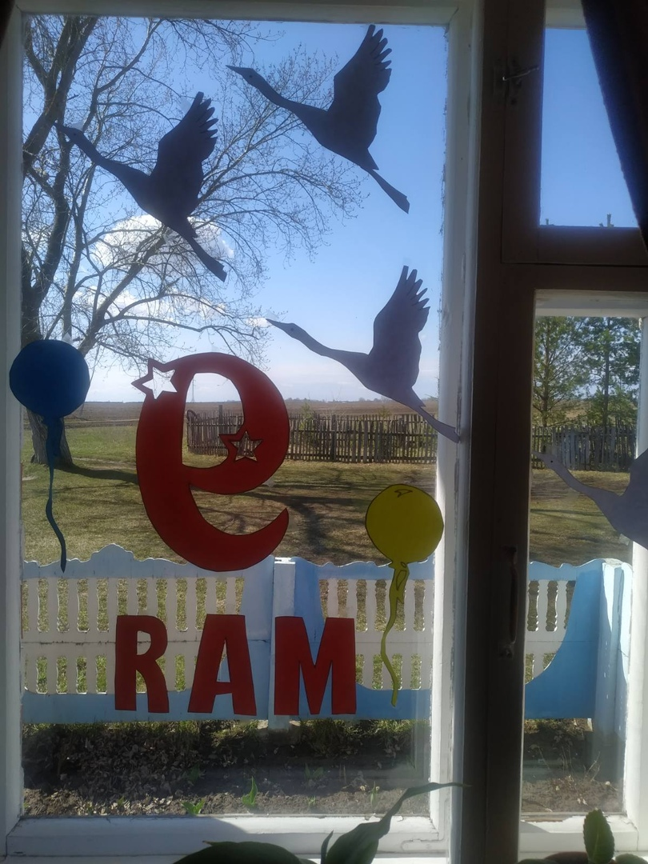
Чебоксарский район

Slide 8
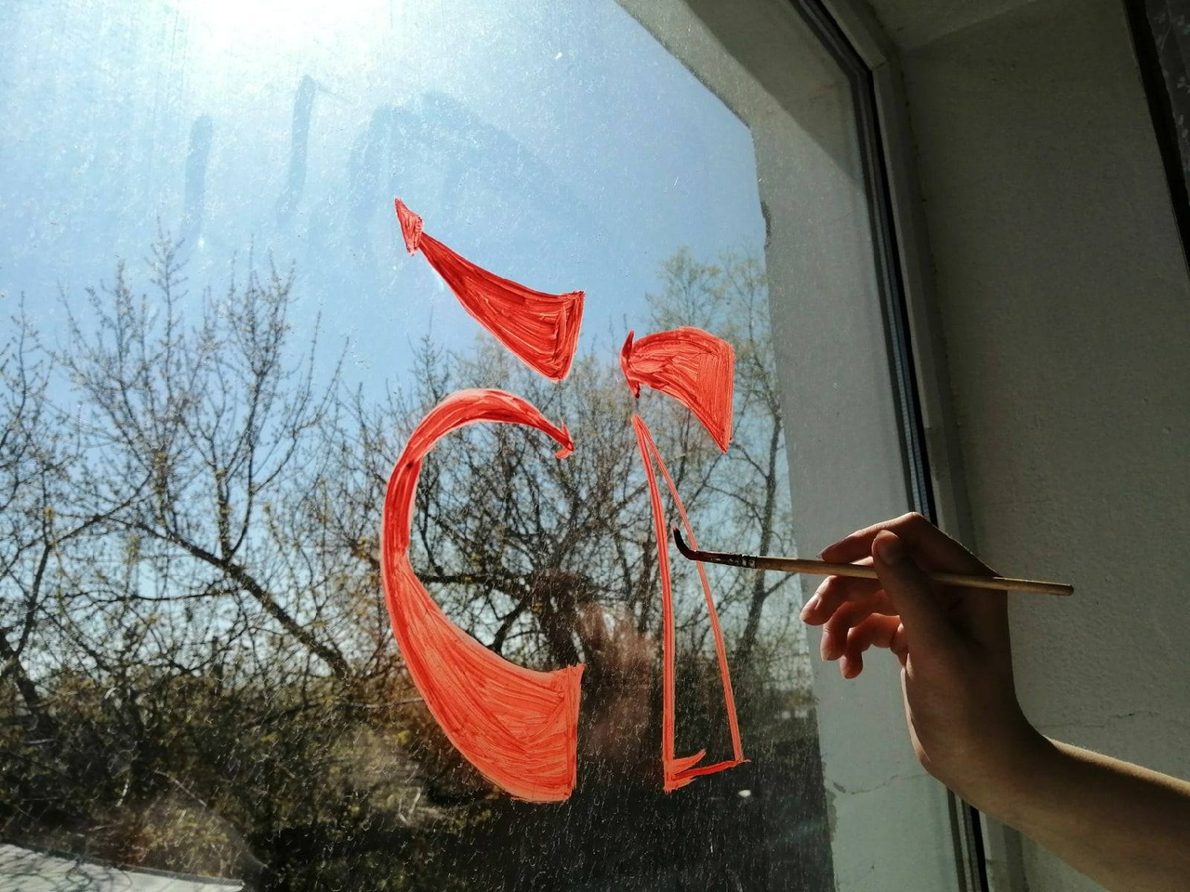
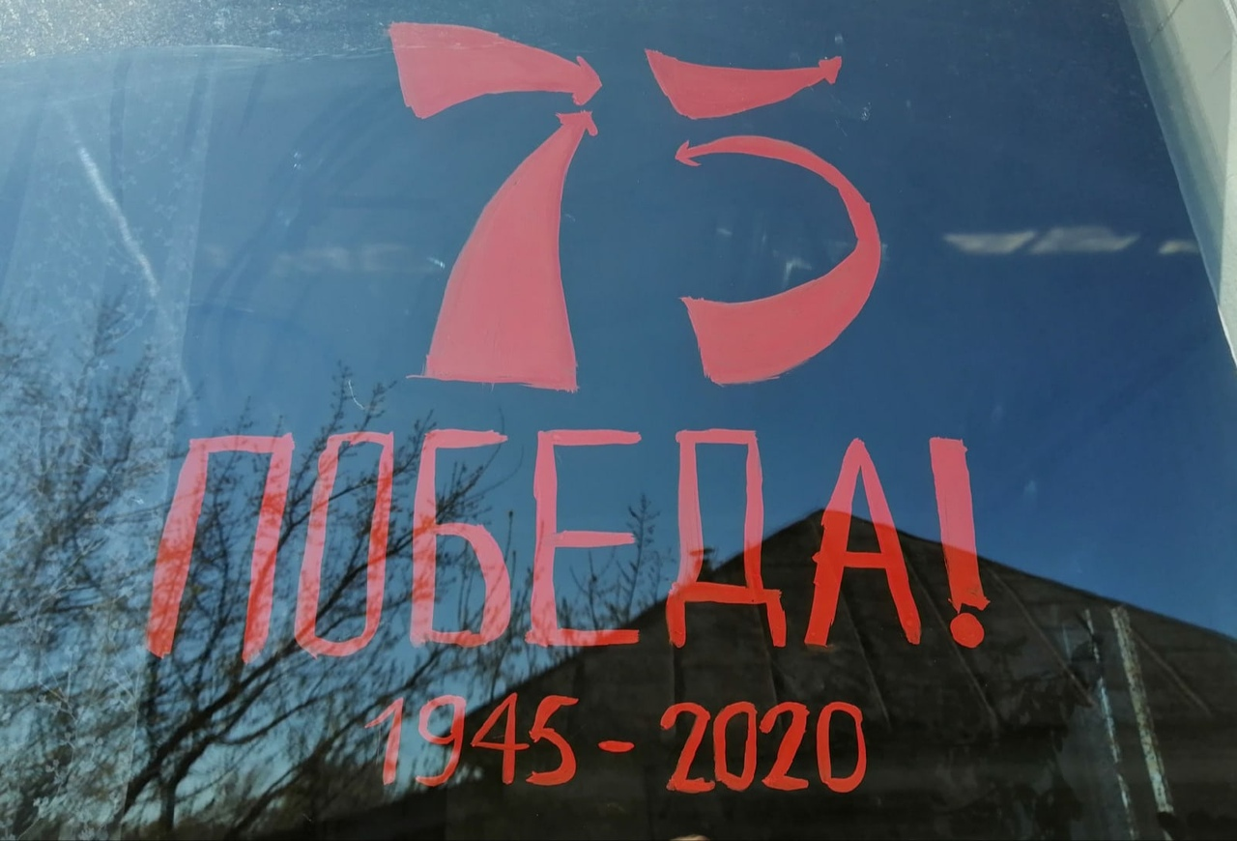
Яльчикский район

Slide 9
г. Канаш

Slide 10
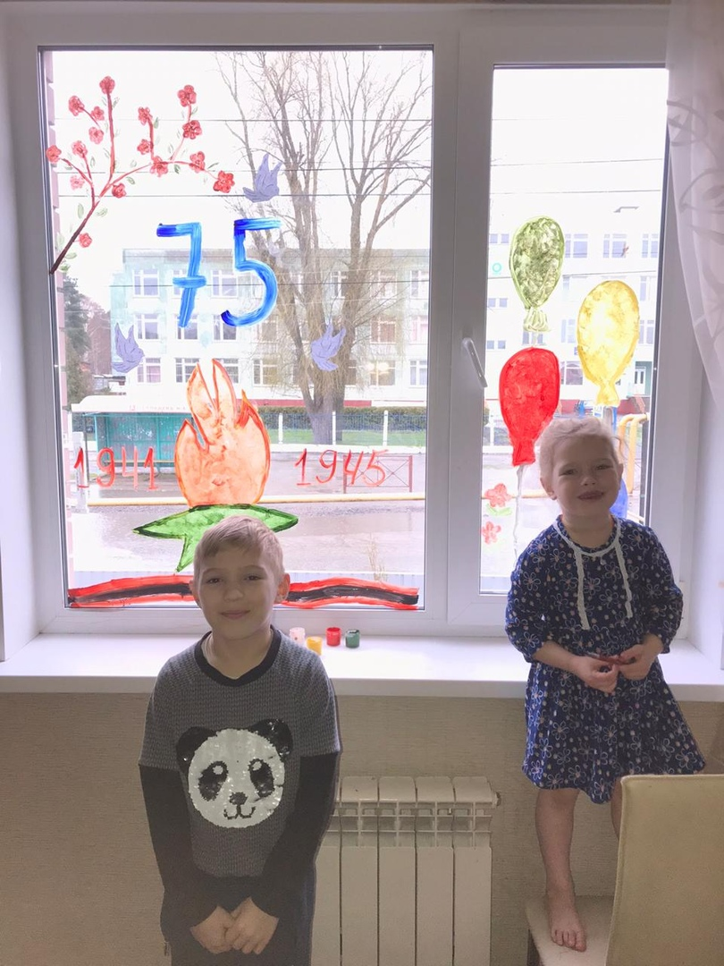
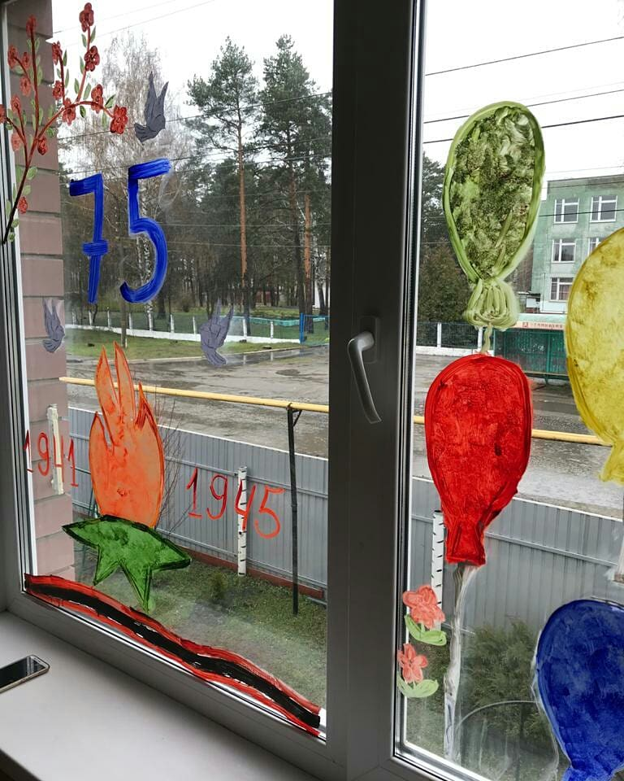
г. Шумерля

Slide 11
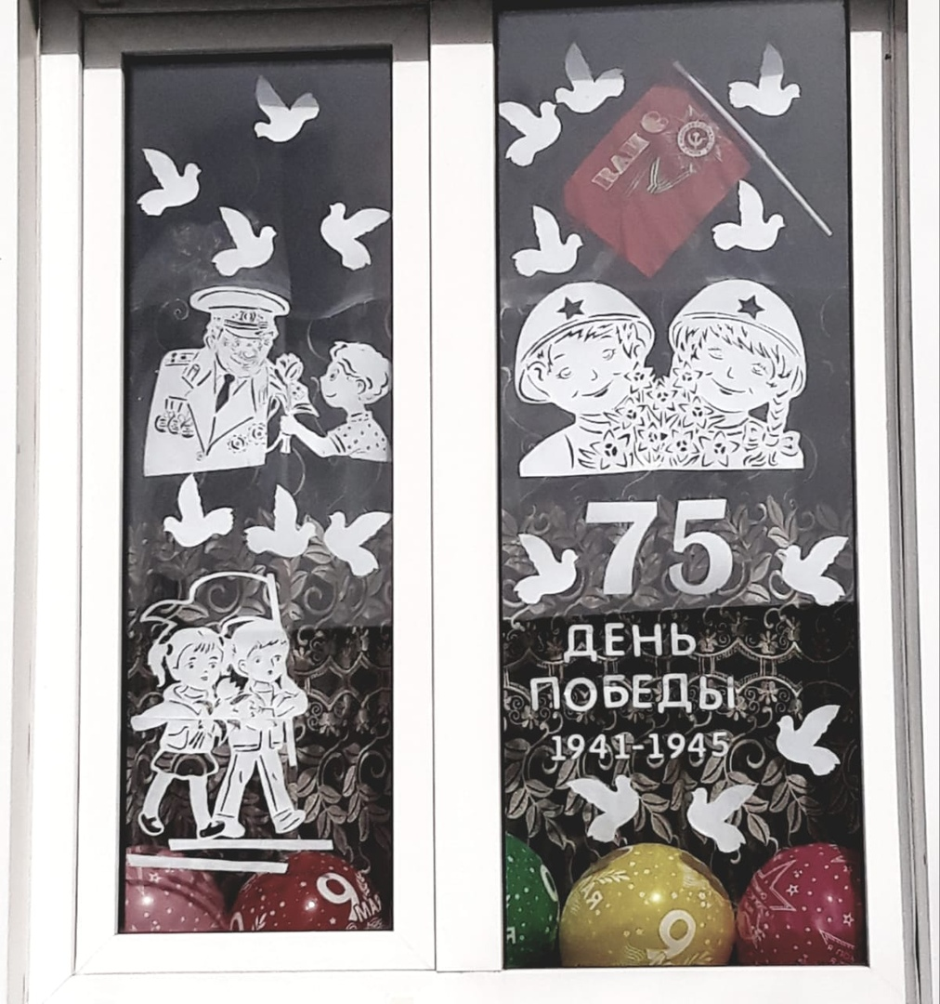
г. Чебоксары

